Slide 1
3. Odborná literatura, její zdroje na internetu a PřFUK
Jak připojit přenosný počítač do bezdrátové wifi sítě Eduroam?
Postup lze stáhnout zde:
http://www.natur.cuni.cz/fakulta/cit/navody/wifi
B130P16: Praktické základy vědecké práce Katedra experimentální biologie rostlin PřF UK http:/lhr.ueb.cas.cz/petrasek

Slide 2
3. Odborná literatura, její zdroje na internetu a PřFUK
Jak připojit domácí počítač aby se tvářil jako fakultní?
Pomocí Vašeho CAS hesla můžete nastavit prohlížeč na Vašem počítači tak, aby se připojil přes fakultní proxy server.
Postup lze stáhnout zde:
http://www.natur.cuni.cz/faculty/cit/navody/pristup-k-elzdrojum
B130P16: Praktické základy vědecké práce Katedra experimentální biologie rostlin PřF UK http:/lhr.ueb.cas.cz/petrasek

Slide 3
3. Odborná literatura, její zdroje na internetu a PřFUK
Jak procházet bibliografii účelně:
1) Číst časopisy jako takové, buď online nebo v papírové formě
Vhodné pro pilné čtenáře
Nutné stanovit rozsah časopisů, který je potřeba procházet
Hrozí zavalení články
Rešerše se dělá těžko
2) Pravidelně kontrolovat určitou bibliografickou databázi
Vhodné pro systematiky
Výhoda kompletní informace
Hrozí zavalení záznamy nepřečtených článků
Rešerše za určité období snadno realizovatelná
B130P16: Praktické základy vědecké práce Katedra experimentální biologie rostlin PřF UK http:/lhr.ueb.cas.cz/petrasek

Slide 4
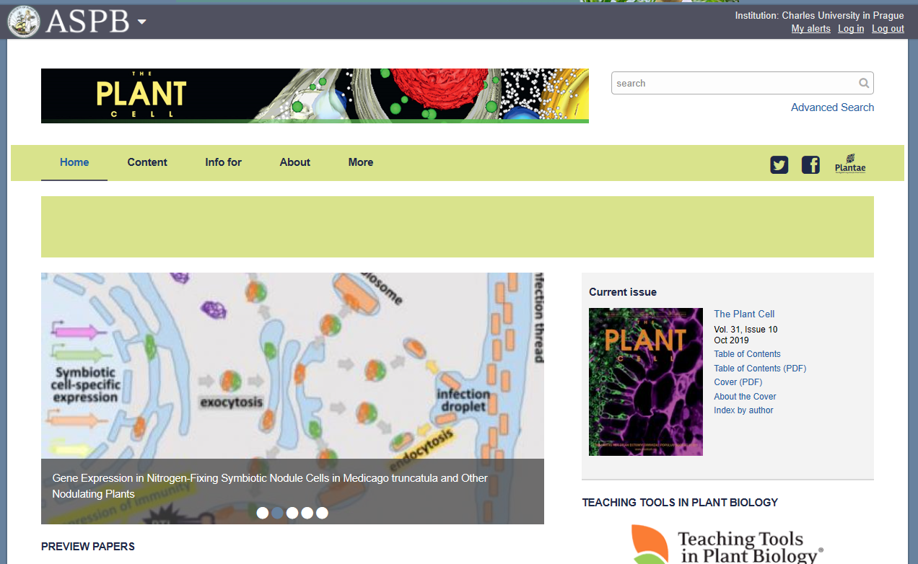
3. Odborná literatura, její zdroje na internetu a PřFUK
Jak procházet bibliografii účelně:
1) Číst časopisy jako takové, buď online nebo v papírové formě
http://www.plantcell.org
B130P16: Praktické základy vědecké práce Katedra experimentální biologie rostlin PřF UK http:/lhr.ueb.cas.cz/petrasek

Slide 5
3. Odborná literatura, její zdroje na internetu a PřFUK
Jak procházet bibliografii účelně:
2) Pravidelně kontrolovat určitou bibliografickou databázi
ISI Web of Knowledge
http://www.isiknowledge.com
Indexované časopisy
B130P16: Praktické základy vědecké práce Katedra experimentální biologie rostlin PřF UK http:/lhr.ueb.cas.cz/petrasek

Slide 6
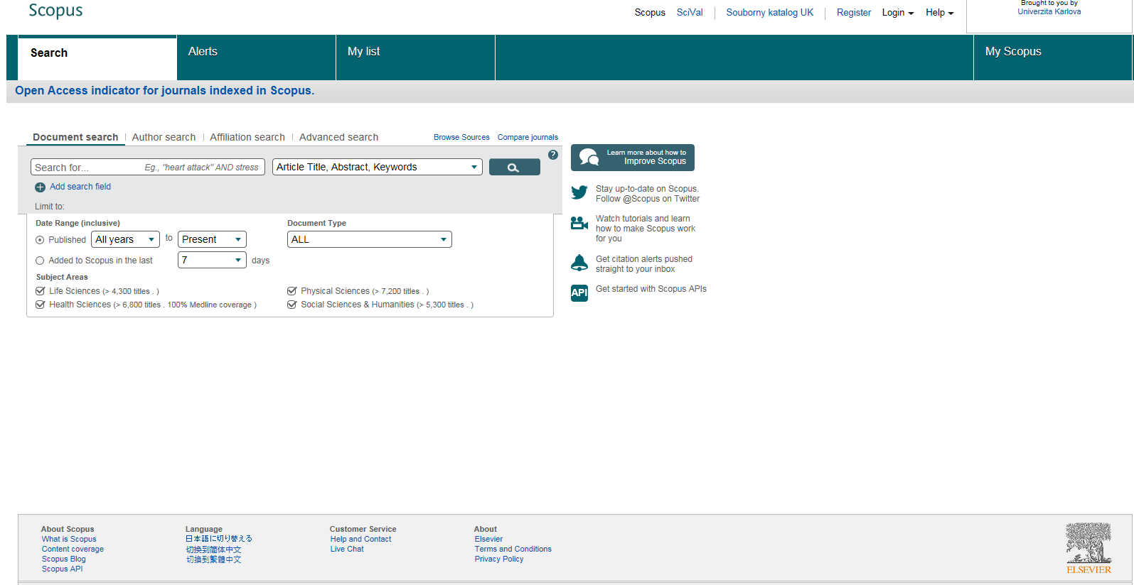
3. Odborná literatura, její zdroje na internetu a PřFUK
Jak procházet bibliografii účelně:
2) Pravidelně kontrolovat určitou bibliografickou databázi
Scopus
http://www.scopus.com
B130P16: Praktické základy vědecké práce Katedra experimentální biologie rostlin PřF UK http:/lhr.ueb.cas.cz/petrasek

Slide 7
3. Odborná literatura, její zdroje na internetu a PřFUK
Jak procházet bibliografii účelně:
2) Pravidelně kontrolovat určitou bibliografickou databázi
Pubmed
http://www.ncbi.nlm.nih.gov/pubmed
B130P16: Praktické základy vědecké práce Katedra experimentální biologie rostlin PřF UK http:/lhr.ueb.cas.cz/petrasek

Slide 8
3. Odborná literatura, její zdroje na internetu a PřFUK
Jak procházet bibliografii účelně:
3) Doplnit si údaje z dostupných plnotextových databázi či vyhledávačů
Wikigenes - plnotextové vyhledávání s možností editace hypertextů o genech, proteinech a chemických látkách - http://www.wikigenes.org/
B130P16: Praktické základy vědecké práce Katedra experimentální biologie rostlin PřF UK http:/lhr.ueb.cas.cz/petrasek

Slide 9
3. Odborná literatura, její zdroje na internetu a PřFUK
Jak procházet bibliografii účelně:
4) Vytvořit si osobní databázi referencí
Dobré porovnání jednotlivých programů včetně volně šiřitelných:
http://en.wikipedia.org/wiki/Comparison_of_reference_management_software
Placené programy:
- EndNote produkován společností Thomson Reuters (návaznost na ISI WOS).
B130P16: Praktické základy vědecké práce Katedra experimentální biologie rostlin PřF UK http:/lhr.ueb.cas.cz/petrasek

Slide 10
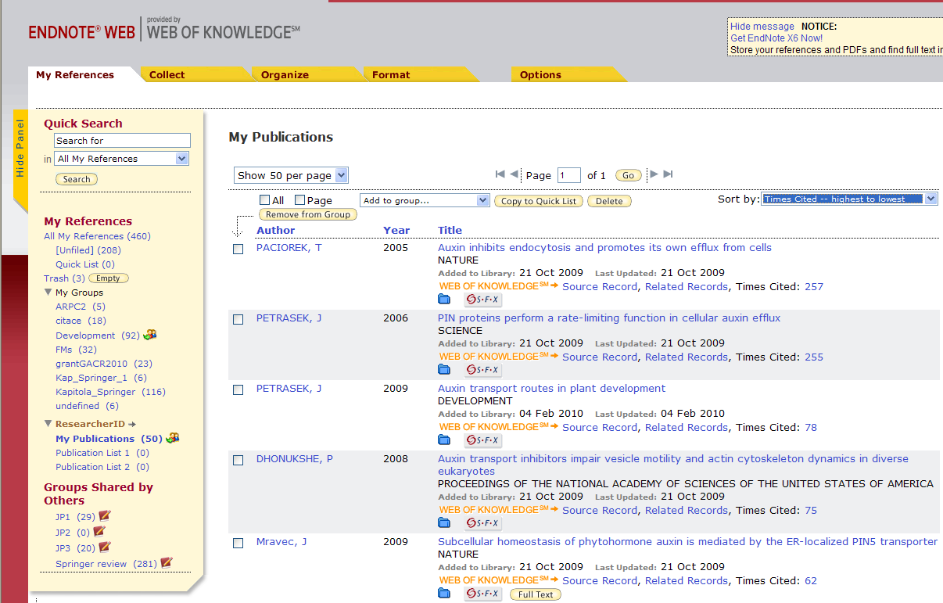
3. Odborná literatura, její zdroje na internetu a PřFUK
Jak procházet bibliografii účelně:
4) Vytvořit si osobní databázi referencí
Volně dostupné programy:
EndNoteBasic - online verze oblíbeného bibliografického software EndNote, výhodné propojení s ISI Web of Knowledge - https://www.myendnoteweb.com/
B130P16: Praktické základy vědecké práce Katedra experimentální biologie rostlin PřF UK http:/lhr.ueb.cas.cz/petrasek

Slide 11
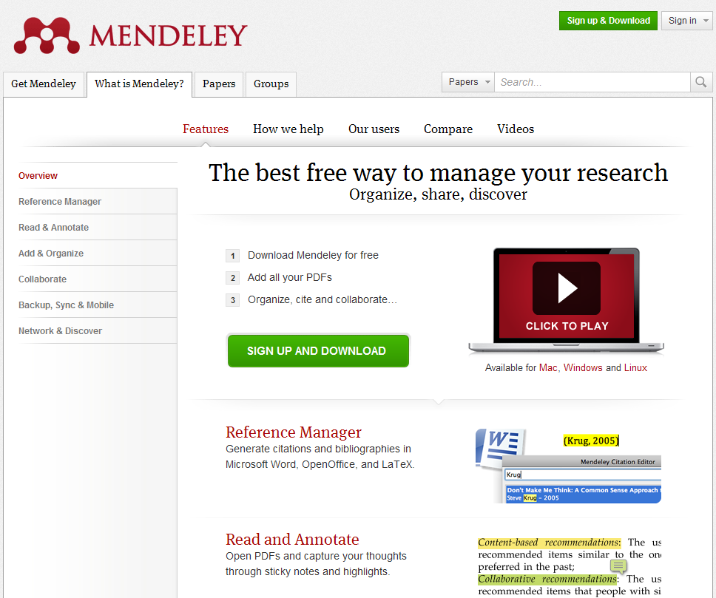
3. Odborná literatura, její zdroje na internetu a PřFUK
4) Vytvořit si osobní databázi referencí
Volně dostupné programy:
Mendeley - moderní přístup kombinující odpočátku plnotextový přístup k databázi - http://www.mendeley.com/features/
Více možností vkládání citací:
http://blog.mendeley.com/tipstricks/7-ways-to-add-documents-to-mendeley/
B130P16: Praktické základy vědecké práce Katedra experimentální biologie rostlin PřF UK http:/lhr.ueb.cas.cz/petrasek

Slide 12
3. Odborná literatura, její zdroje na internetu a PřFUK
4) Vytvořit si osobní databázi referencí
Volně dostupné programy:
Zotero – původně plugin pro uživatele Firefoxu, dnes i jako samostatná aplikace, opět kombinace plnotextového a bibliografického přístupu - http://www.zotero.org/
Velmi podobné Mendeley, navíc možnost ukládat snímky webových stránek
B130P16: Praktické základy vědecké práce Katedra experimentální biologie rostlin PřF UK http:/lhr.ueb.cas.cz/petrasek

Slide 13
3. Odborná literatura, její zdroje na internetu a PřFUK
5) Dohledat plný text článku či knihy
Portál elektronických zdrojů UK - http://pez.cuni.cz/
B130P16: Praktické základy vědecké práce Katedra experimentální biologie rostlin PřF UK http:/lhr.ueb.cas.cz/petrasek

Slide 14
3. Odborná literatura, její zdroje na internetu a PřFUK
5) Dohledat plný text článku či knihy
Portál elektronických zdrojů UK - http://pez.cuni.cz/
B130P16: Praktické základy vědecké práce Katedra experimentální biologie rostlin PřF UK http:/lhr.ueb.cas.cz/petrasek

Slide 15
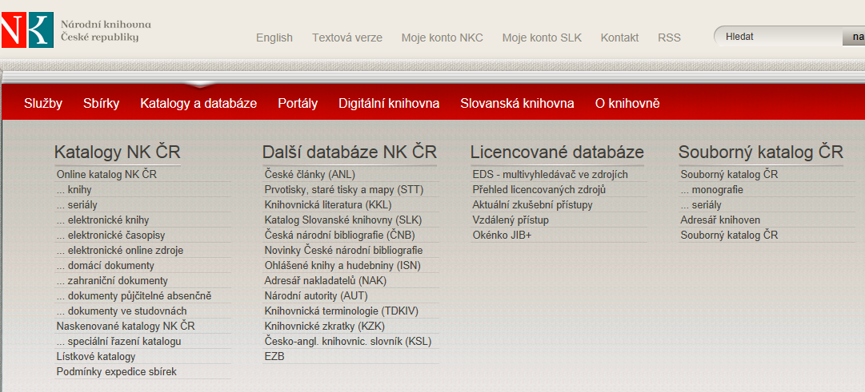
3. Odborná literatura, její zdroje na internetu a PřFUK
5) Dohledat plný text článku či knihy
Národní knihovna ČR - http://www.nkp.cz
- Souborný katalog ČR - seriály - http://aleph.nkp.cz/F/
B130P16: Praktické základy vědecké práce Katedra experimentální biologie rostlin PřF UK http:/lhr.ueb.cas.cz/petrasek

Slide 16
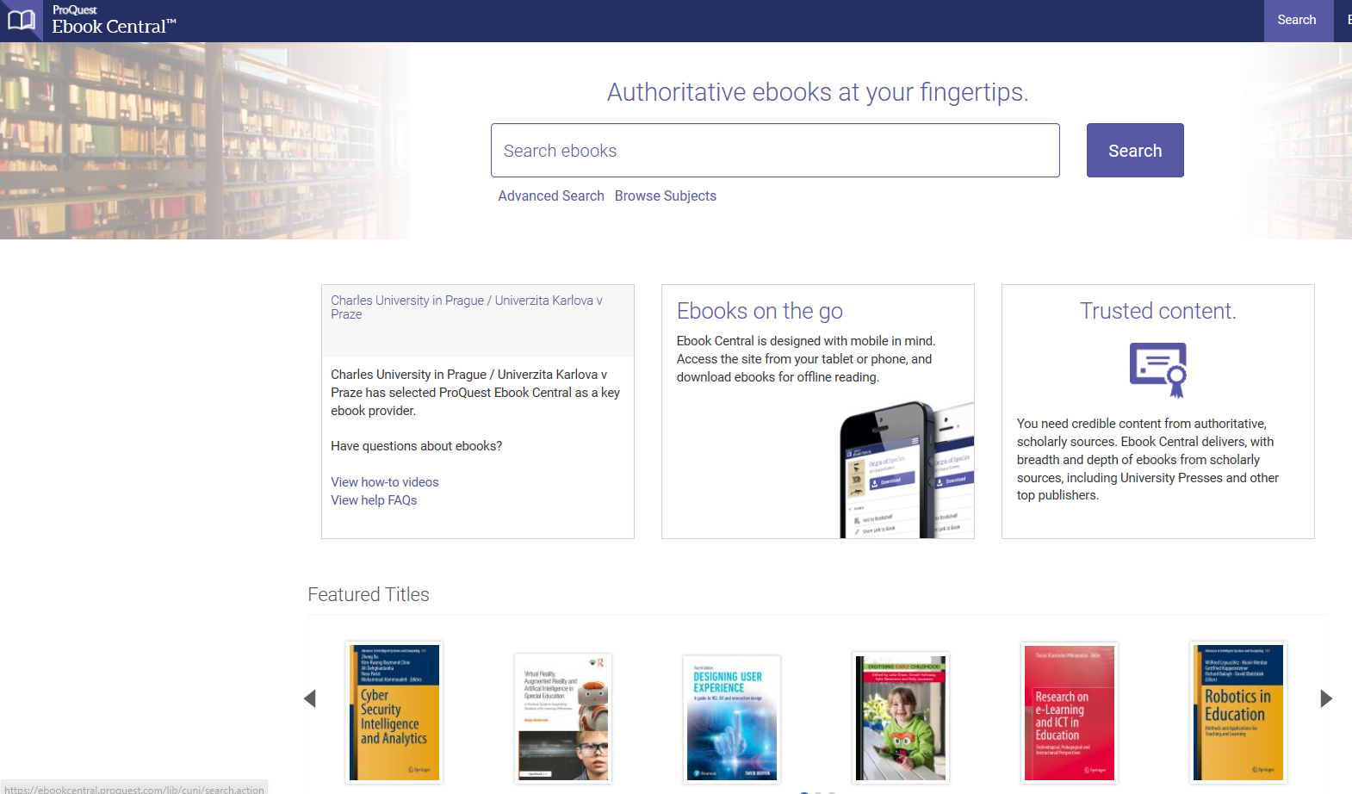
3. Odborná literatura, její zdroje na internetu a PřFUK
5) Dohledat plný text článku či knihy
ProQuest Ebook Central - plné texty knih https://ebookcentral.proquest.com/lib/cuni/home.action?ebraryDocId=null
B130P16: Praktické základy vědecké práce Katedra experimentální biologie rostlin PřF UK http:/lhr.ueb.cas.cz/petrasek

Slide 17
3. Odborná literatura, její zdroje na internetu a PřFUK
3.4. Scientometrie jako orientační nástroj hodnocení kvality vědecké práce
- využití pro hodnocení kvality vědeckých článků a jejich autorů
- Nejpoužívanějším nástrojem při vyhledávání informací o kvalitě určitého časopisu, článku či autora je služba nabízená v rámci Web of Knowledge organizací Institute for Scientific Information (ISI), tzv. Journal Citation Reports. Tato organizace shromažďuje informace o počtech citací jednotlivých článků ze všech vědeckých oborů.
http://isiknowledge.com/
Lze porovnávat kvalitu vědeckých časopisů na základě tzv. impakt faktoru (IF). Ten udává kolik citací průměrně bude mít určitý článek za poslední dva roky. Čím lepší je impakt faktor časopisu, tím větší zásah ve vědecké komunitě bude mít článek, který v něm bude publikován.
B130P16: Praktické základy vědecké práce Katedra experimentální biologie rostlin PřF UK http:/lhr.ueb.cas.cz/petrasek

Slide 18
3. Odborná literatura, její zdroje na internetu a PřFUK
3.4. Scientometrie jako orientační nástroj hodnocení kvality vědecké práce
Existuje i řada dalších faktorů, které umožňují lépe porovnat kvalitu vědeckých časopisů, např. mezi obory. Jedním z nich je Eigenfactor, který uvažuje 5 letý impakt faktor a kde se citace vyskytují.
Velmi často se dnes používá hodnocení časopisu ve formě zařazení do kvartilů v daném oboru, např. podle IF či Eigen faktoru. Vědci jsou pak srovnáváni dle jejich schopnosti umístit jejich práci do časopisu ve vyšší kvartilu či dokonce decilu.
B130P16: Praktické základy vědecké práce Katedra experimentální biologie rostlin PřF UK http:/lhr.ueb.cas.cz/petrasek

Slide 19
3. Odborná literatura, její zdroje na internetu a PřFUK
3.4. Scientometrie jako orientační nástroj hodnocení kvality vědecké práce
Pro hodnocení kvality vědecké práce laboratoře či konkrétního vědce není hodnota impakt faktoru bohužel vždy dobrým kritériem, mezi hlavní nevýhody patří jeho ovlivnění počtem výzkumníků v konkrétní oblasti. Odvozeným indexem je tzv. Hirschův index (h, H), který udává počet publikací (n), které byly citovány nejméně n-krát.
H index se dá vyhledat na WOS či Scopusu.
B130P16: Praktické základy vědecké práce Katedra experimentální biologie rostlin PřF UK http:/lhr.ueb.cas.cz/petrasek

Slide 20
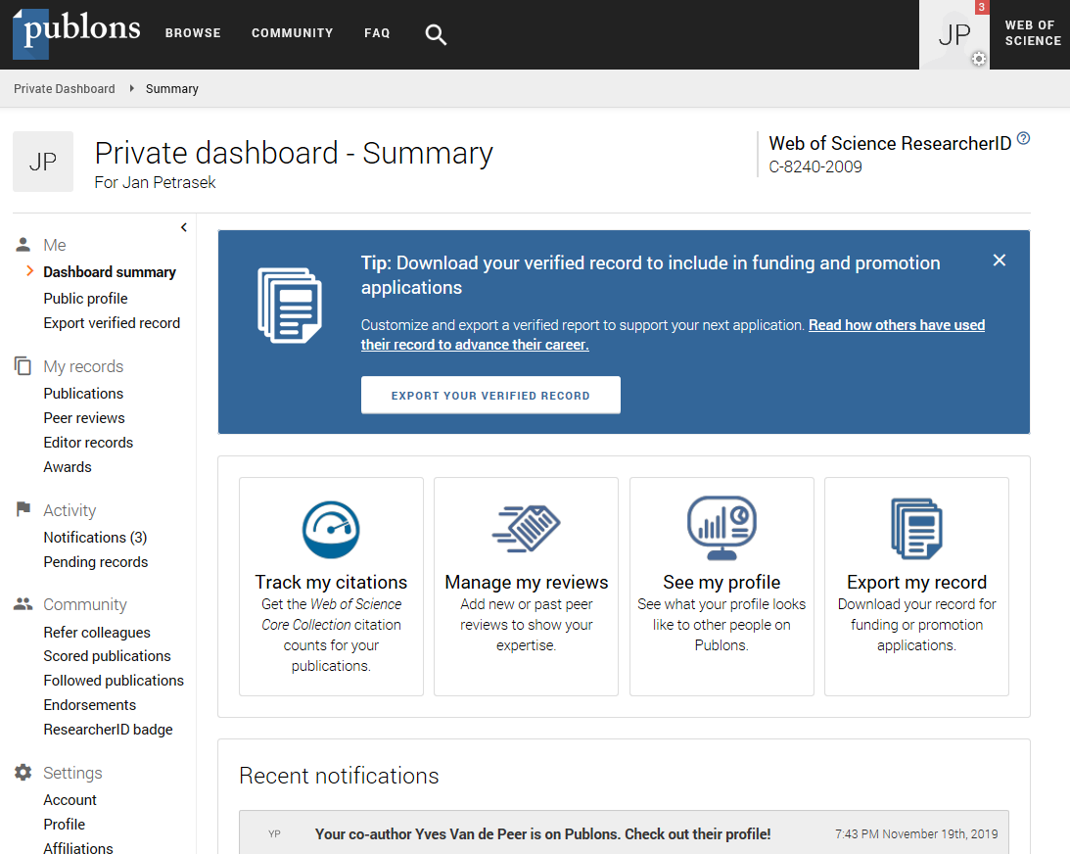
3. Odborná literatura, její zdroje na internetu a PřFUK
3.4. Scientometrie jako orientační nástroj hodnocení kvality vědecké práce
Citační profil daného vědce lze vyhledat pomocí služby Publons (ISI WOS) či podobný servis existuje i na Google Scholar (user profiles) či na Scopusu (citation overview).
B130P16: Praktické základy vědecké práce Katedra experimentální biologie rostlin PřF UK http:/lhr.ueb.cas.cz/petrasek

Slide 21
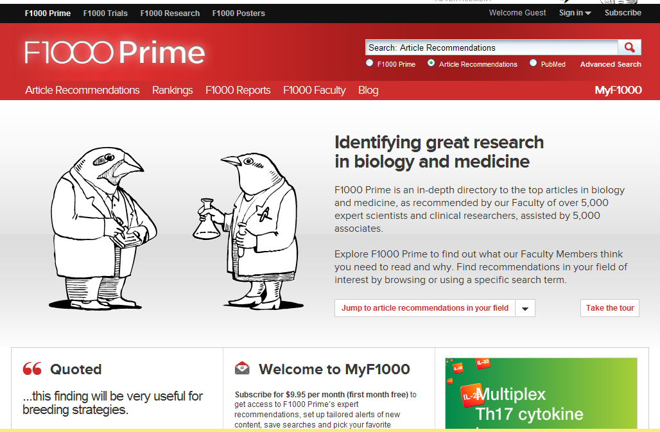
3. Odborná literatura, její zdroje na internetu a PřFUK
3.4. Scientometrie jako orientační nástroj hodnocení kvality vědecké práce
Textové hodnocení článků odborníky pro odborníky: Faculty of 1000
B130P16: Praktické základy vědecké práce Katedra experimentální biologie rostlin PřF UK http:/lhr.ueb.cas.cz/petrasek

